Slide 1
Мое ТворческОЕ досье
Трофимова Елизавета Андреевна, будущий студент, а пока ученица лингвистической гимназии №67 города Нижнего Новгорода

Slide 2
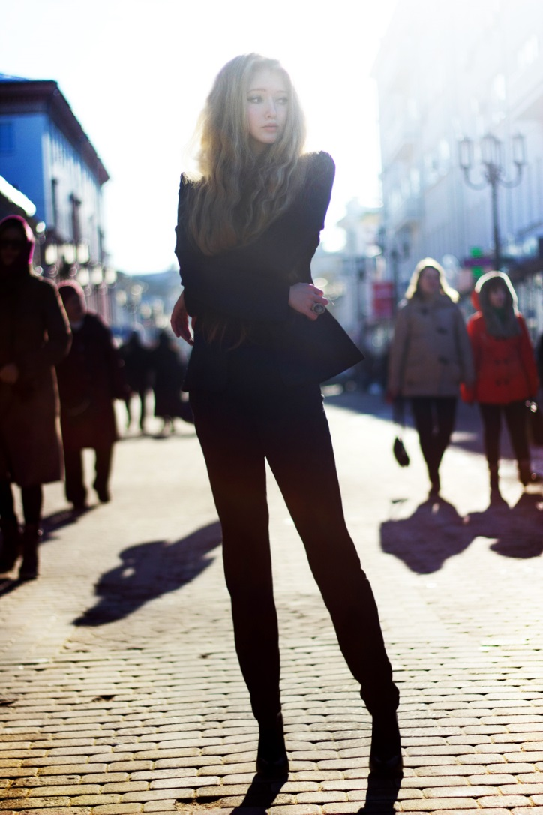
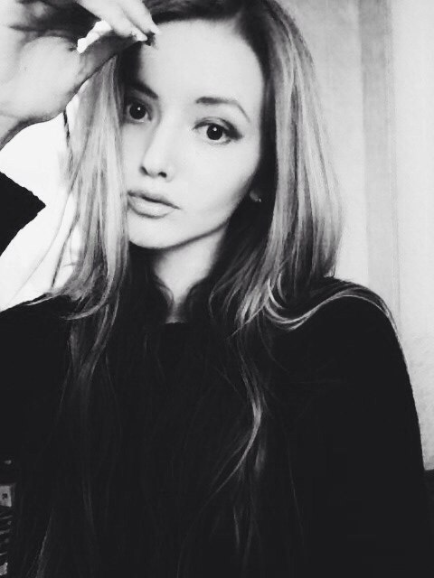
<-172 см чистой креативности
<- 55 кг ответственности
Религиозные взгляды: любовь, добро, разум
Политическое течение: либерализм
Культовые личности: Андрей Тарковский, Джордж Оруэлл, Иоганн Себастьян Бах, Лев Толстой, Александр Герцен, Лев Ландау, Стивен Хокинг, Микеланджело Антониони, Огюст Ренуар, Олдос Хаксли, Павел Дуров
Индивидуализм: индивидуальный ->
Меня зовут Елизавета. Я люблю людей, котят, Достоевского и самосовершенствование. И мне очень нужно получить качественное высшее образование, чтобы радоваться солнышку, а еще целеустремленно и успешно работать.
vk.com/l_lynnette

Slide 3
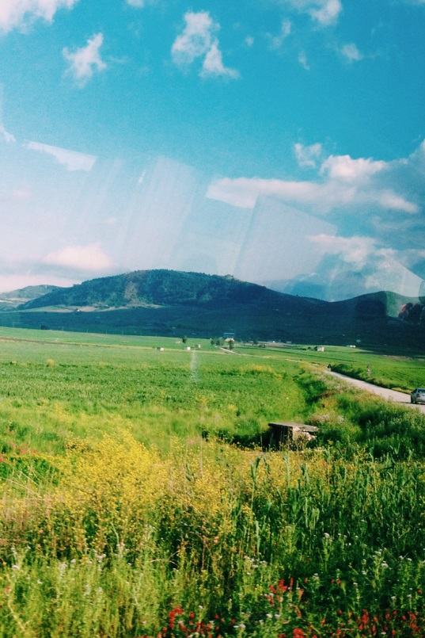
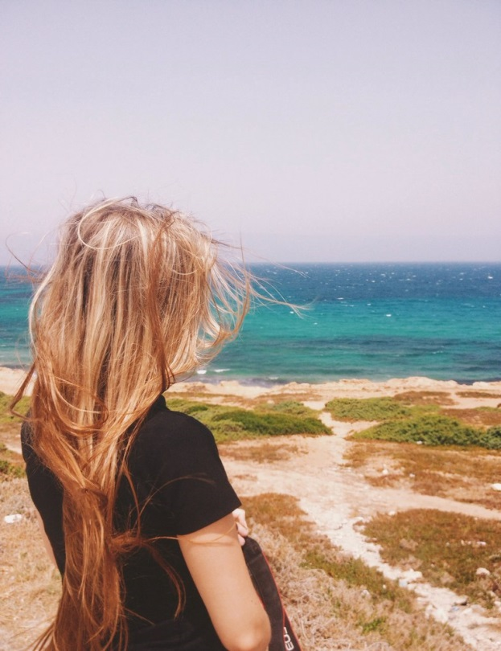
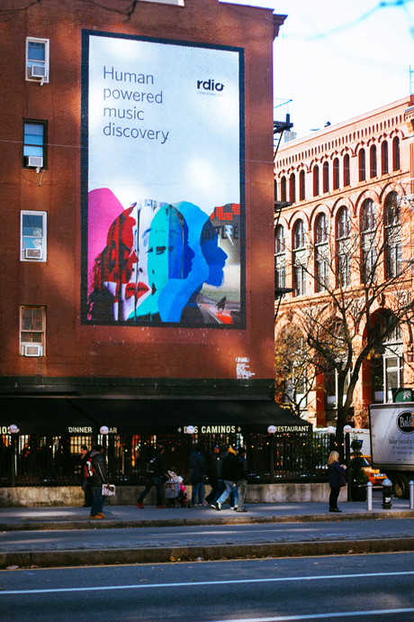
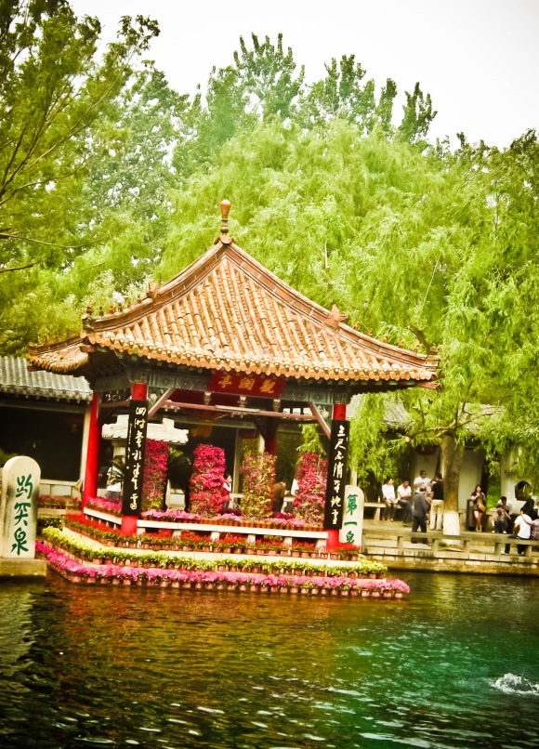
Увлекаюсь всем: от рисования цветочков акварелью до изучения последствий положения дел в Афганистане. Питаю слабость к искусству и науке, иностранным языкам и яблокам. Говорю по-английски, по-немецки и по-итальянски. Помню три песни на финском и «очень рада знакомству» на китайском. Путешествия, стажировки, международные конференции, обменные программы – наше все. Обожаю встречаться с добрыми и интересными людьми.

Slide 4
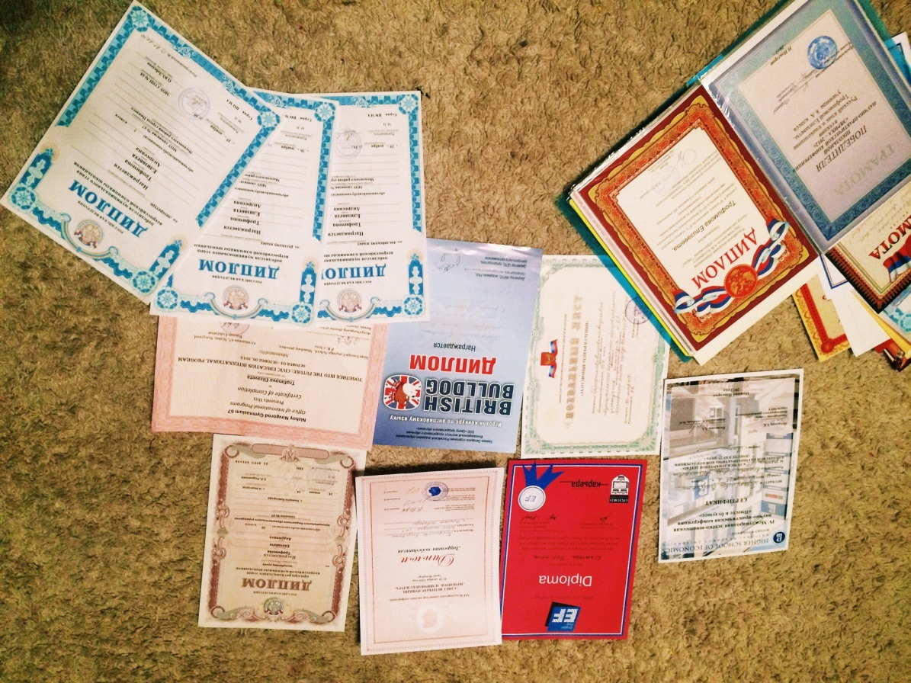
Участвовала и участвую в большом количестве различных конкурсов, победитель олимпиад по английскому и русскому языкам и литературе. Из последних приятных достижений – победа в Петербургской международной конференции «Пушкин, Лермонтов и мировая культура» в октябре 2014. Была лидером школьных делегаций в поездках в Китай (2011), США (2012) и Италию (2014). Ежегодно пишу работы для научного общества учащихся – от индийских мотивов в творчестве Германа Гессе и до истории реформирования русского языка. В этом году впервые принимаю участие в модели ООН – посмотрим, что из этого получится!

Slide 5
О мечтах и людях:
интересующие сферы деятельности
Международные отношения, философия, лингвистика, управление, искусство.
Твердо намерена стать специалистом в своем деле, и, возможно, получить несколько высших образований.

Slide 6
В свободное время занимаюсь художественным переводом иностранной поэзии. Но это большой секрет.
Now mind is clear as a cloudless sky.
Time then to make a home in wilderness.
What have I done but wander with my eyes
in the trees? So I will build: wife,
family, and seek
for neighbors.
Or I perish of lonesomeness or want of food or
lightning or the bear (must tame the hart
and wear the bear). And maybe make an image
of my wandering, a little
image—shrine by the
roadside to signify
to traveler that I live
here in the wilderness
awake and at home. «A Desolation» - Allen Ginsberg
Как разум чист – безоблачное небо.
И время в дикости найти, построить дом. Что сделал я, раз в ожиданьи хлеба, Среди лесов гнетущих отрешен? Я представлял жену, семью, соседей, А одиночество по капле верх брало. Моя охота на оленей и медведей – В компании лишь ветра одного. И я увидел бы себя, как видит странник Картинку маленькой часовни в темноте – С дорогой рядом и сама себе охранник, Стоит как память о свободе, обо мне.
«Опустошение», Аллен Гинзберг.

Slide 7
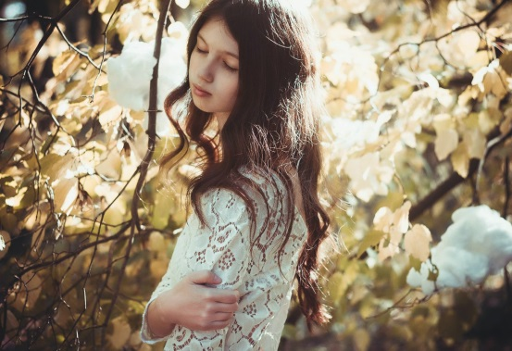
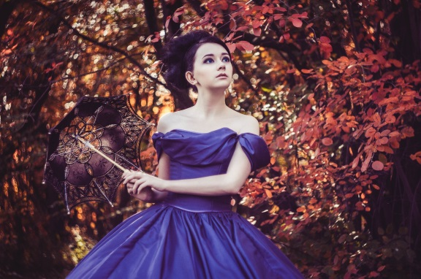
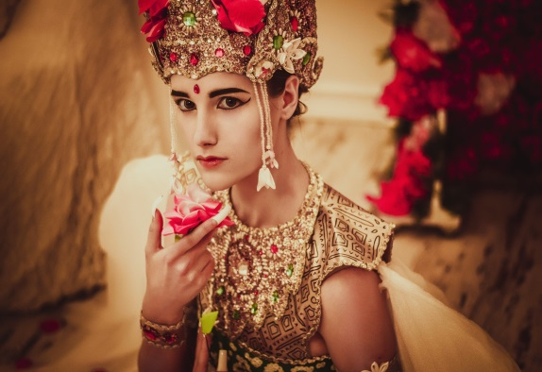
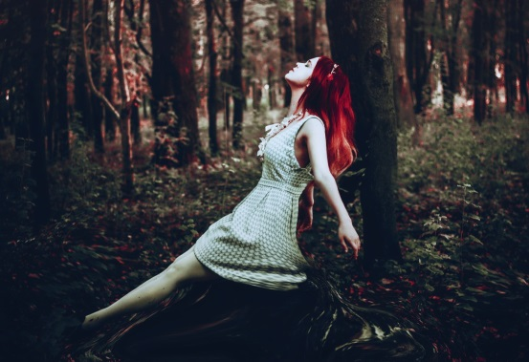
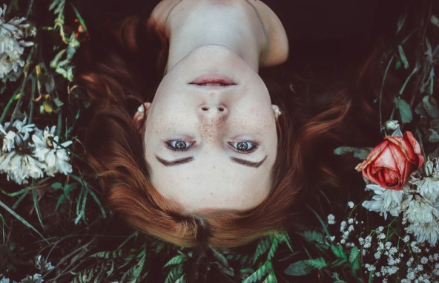
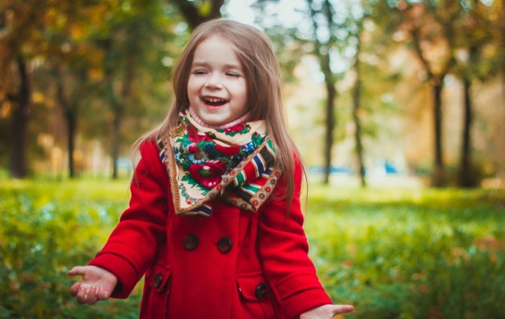
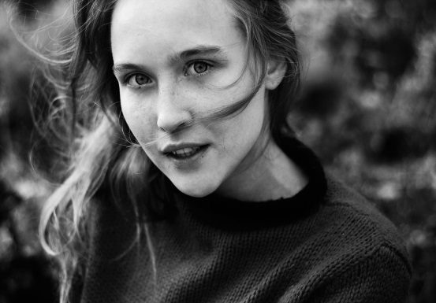
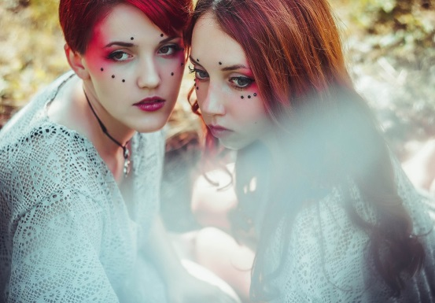
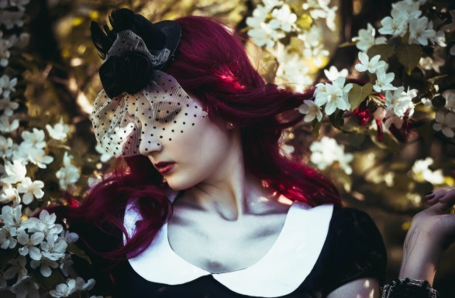
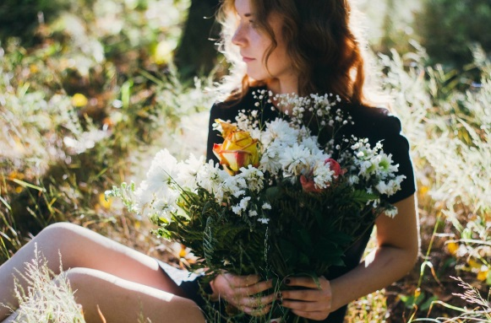
А еще обожаю художественную фотографию. Об этом знают 700 человек, подписанных на мою страницу.

Slide 8
О дополнительных, нежданных навыках и компетенции
Коллекционирую фототехнику советского периода, следовательно, могу рассказать, чем Зоркий-6 отличается от Зенита-11, и почему у такого чудесного Гелиоса 40-2 разбалтывается колесо диафрагмы. Починить, кстати, тоже способна.
Трепетно обращаюсь не только с фотоаппаратурой: мы с Microsoft Office, Adobe Photoshop, Adobe After Effects неплохо понимаем друг друга.
Организовать, мотивировать, прочитать педагогическую поэму? Не вопрос. Обладаю дикцией Левитана, тембр голоса, однако, более нежен. Сама готова браться за интересные проекты и сдавать их вовремя.
Опыт публичных выступлений.
Исполнительность, быстрая обучаемость, способность искренне загореться каким-то делом/мероприятием, и, главное, завершить его, не бросив на середине.

Slide 9
В этой презентации я честно постаралась рассказать о себе. Надеюсь, вышло не
очень скучно и затянуто. В любом случае, было очень приятно познакомиться! Хорошего вам дня и отличного настроения!
Спасибо за внимание!

